Slide 1
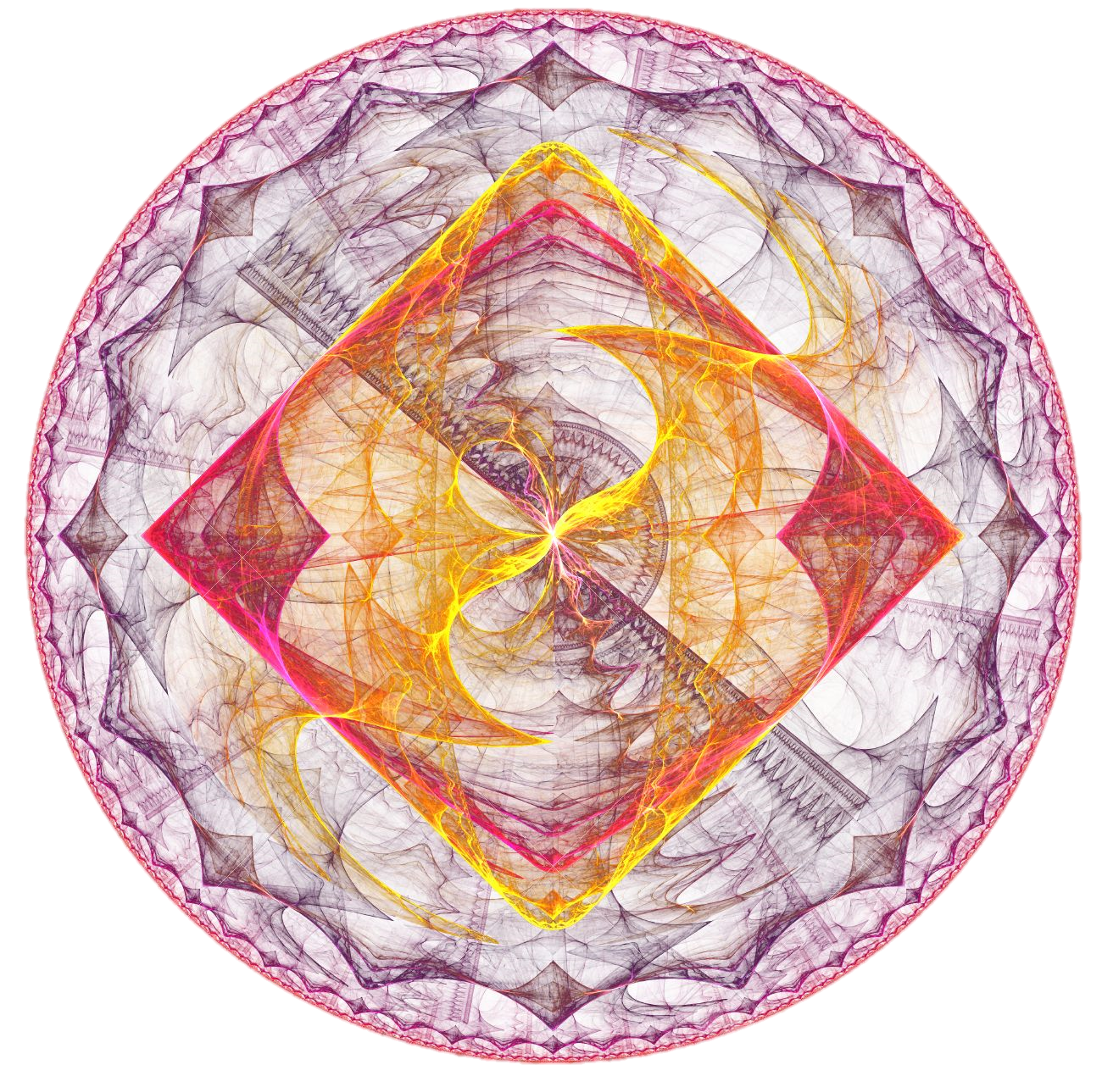
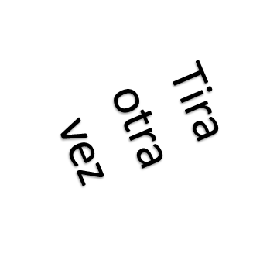
Haz clic en la diapositiva para que empiece
Mucho dinero
Vuelve a hacer clic para que pare
Buen@
novi@
Mal
novi@
Tira otra vez
Buen
trabajo
Poco dinero
Mal
trabajo

